Slide 1
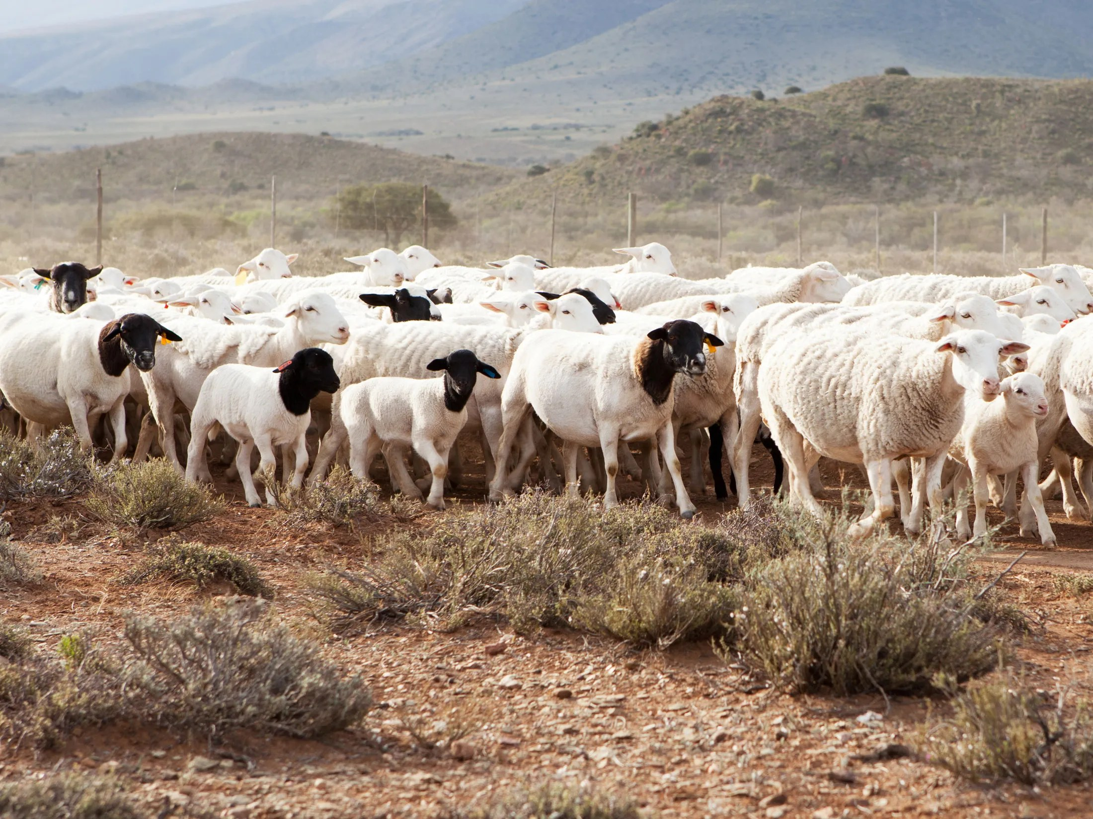
FAMILIEBEDRYF SEDERT 1995
Plaas
Skaapboerdery
’n Volledige aanlyn webwinkel vir ’n Suid-Afrikaanse skaapplaas — gebou met Node.js, Express en ’n volledige administrateur-paneel.
Aanbieding & Demonstrasie

Slide 2






Waaroor gaan hierdie aanbieding?
’n Stap-vir-stap oorsig van die webwerf, die tegnologie daaragter, en hoe die demonstrasie sal werk.
Wat is die webwerf?
Tegnologie & argitektuur
Doel, gebruikers en kernfunksies van die stelsel.
Frontend, Node.js-bediener en JSON-datastoor.
Die bladsye
Aanteken & sekuriteit
Tuis, Oor ons, Produkte, Mandjie en Kontak.
Registrasie, aanmelding en rolgebaseerde toegang.
Admin-paneel
Lewendige demonstrasie
Voorraad, produkbestuur en bestellings.
’n Vloei wat ek stap-vir-stap sal wys.
Plaas Skaapboerdery
2

Slide 3
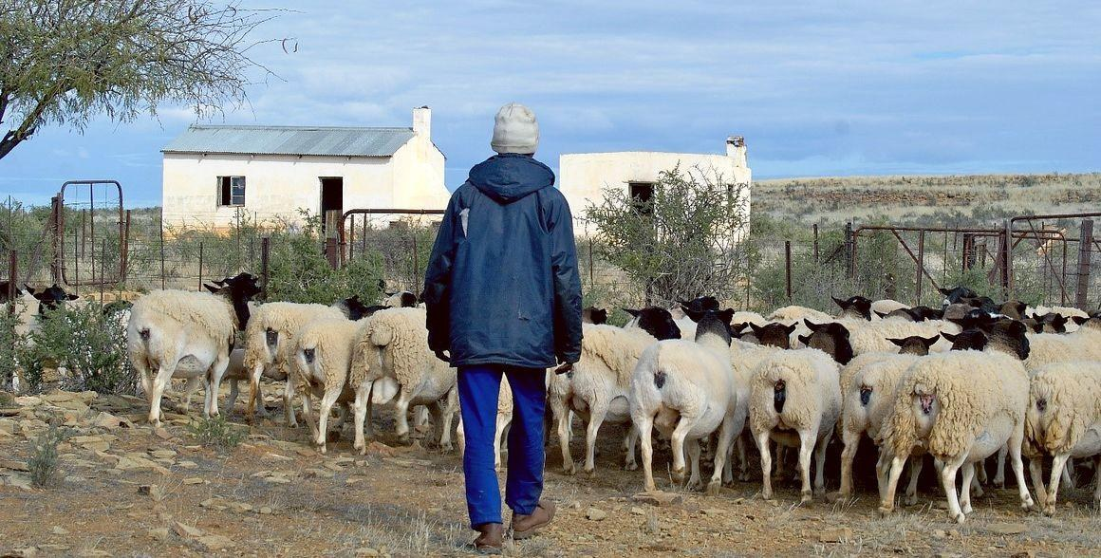


Wat is die webwerf?
’n Aanlyn winkel waar klante skaapprodukte kan koop en die plaas se inligting kan sien — terwyl die eienaar alles agter die skerms bestuur.
Gewone gebruikers
Registreer, teken in, blaai deur produkte en plaas bestellings.
Mandjie & bestellings
Voeg items by ’n mandjie, sien totale met afslag, en voltooi die aankoop.
Administrateurs
Bestuur produkte, hervul voorraad en sien alle bestellings.
Plaas Skaapboerdery
3

Slide 4



Die tegnologie agter die webwerf
’n Eenvoudige, selfgehoste stapel — geen databasis-bediener nodig nie; data word in JSON-lêers gestoor.
Frontend
Bediener
Datastoor
Oplaaie
HTML5, CSS3 & vanilla JavaScript
Node.js + Express 5
JSON-lêers (users, products, orders)
Multer vir produkfoto’s
Hoof npm-pakkette
express ^5.2
multer ^2.1
cors ^2.8
body-parser ^2.2
browser-sync (dev)
Plaas Skaapboerdery
4

Slide 5
Hoe dit alles inmekaar pas
Die blaaier praat met die Express-bediener via ’n REST API; die bediener lees en skryf JSON-lêers.
BLAAIER (Frontend)
NODE.JS + EXPRESS
JSON-DATASTOOR
HTTP / fetch
fs lees/skryf
HTML-bladsye, style.css
script.js · login.js · admin.js
server.js — REST API
Roetes vir gebruikers,
produkte & bestellings
users.json
products.json
orders.json + /assets
Sekuriteit: Admin-roetes word beskerm deur ’n x-user-role-kop te kontroleer. Registrasie ken altyd die rol “user” toe — nooit admin nie.
Plaas Skaapboerdery
5

Slide 6


Die bladsye van die webwerf
Sewe bladsye werk saam — vyf vir klante, ’n aanteken-portaal en ’n admin-paneel.
Tuis
Oor ons
Produkte
Mandjie
index.html
oor-ons.html
produkte.html
mandjie.html
Hero, foto-galery & video, oorsig van produkte.
Storie, waardes en boerderypraktyke.
Katalogus, voorraadtabel & bestelvorm.
Bestellings, totale en voltooi-aankoop.
Kontak
Aanteken
Admin
kontak.html
login.html
admin.html
Kontakbesonderhede en kontakvorm.
Registreer / teken in by die portaal.
Voorraad, produkbestuur & bestellings.
Plaas Skaapboerdery
6

Slide 7
Produkte & voorraad
Live-data uit products.json — pryse, eenhede en voorraad word dinamies op die produkteblad gewys.
Produk | Prys | Eenheid | Voorraad
Vleis | R 120 | kg | 22
Wol | R 110 | kg | 37
Chops | R 135 | kg | 22
Teelbaar | R 2 500 | elk | 18
Oxytetracycline | R 160 | 50 ml | 25
Bestellings van 10+ eenhede kry outomaties 10% afslag.
Plaas Skaapboerdery
7

Slide 8

Aanteken, registrasie & toegang
Elke bladsy kontroleer of jy ingeteken is — andersins word jy na die aanteken-bladsy gestuur.
1
2
3
4
Registreer
Teken in
Sessie gestoor
Roluitstuur
Naam, e-pos & wagwoord. Bediener weier dubbele e-posse.
E-pos + wagwoord word teen die gebruikerslys nagegaan.
Aktiewe gebruiker word in localStorage gehou.
Admin → admin.html · Gebruiker → index.html.
Belangrik vir die demonstrasie
Die admin-rekening word handmatig in users.json gestel ("role": "admin"). Wanneer ’n admin inteken, gaan hy reguit na die admin-paneel. Wagwoorde word tans in eenvoudige teks gestoor — ’n bekende beperking om in die vrae-en-antwoord-sessie te noem.
Plaas Skaapboerdery
8

Slide 9
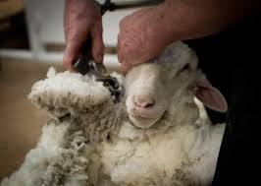


Die Admin-paneel
Drie tabs gee die eienaar volle beheer oor die winkel.
Voorraad Oorsig
Sien elke produk se status (OK / Laag / Uit) en hervul voorraad met een klik.
Produkte Bestuur
Voeg nuwe produkte by, wysig pryse en beskrywings, laai foto’s op of verwyder produkte.
Bestellings
Volledige geskiedenis van alle bestellings: kliënt, telefoon, produk en totaal.
Plaas Skaapboerdery
9

Slide 10
Lewendige demonstrasie
Die volgorde wat ek live gaan wys — begin met: node server.js → http://localhost:3000/login.html
1 · Registreer & teken in
2 · Blaai produkte
Skep ’n nuwe rekening, teken dan in as gewone gebruiker.
Wys die katalogus, foto-galery en die voorraadtabel.
3 · Plaas ’n bestelling
4 · Voltooi in mandjie
Vul die bestelvorm in; wys die totaal en die 10%-afslag.
Open die mandjie en klik “Voltooi Aankoop”.
5 · Teken in as admin
6 · Bestuur die winkel
Wys roluitstuur reguit na die admin-paneel.
Hervul voorraad, voeg ’n produk by, sien die nuwe bestelling.
Plaas Skaapboerdery
10

Slide 11
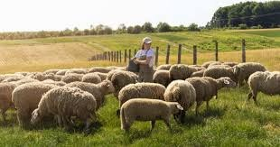
Dankie!
’n Volledige, werkende skaapboerdery-webwinkel — van produkkatalogus tot admin-paneel.
Vrae? info@plaasskaapboerdery.co.za

